Slide 1

成果発表資料
Team Popcorn🍿

Slide 2

テーマ
シンプルだけど質の良いものを好む20代後半から40代くらいの男女で
「丁寧な暮らし」に関心がある層に向けた暮らしデザイン雑貨のECサイト作り

Slide 3
開発期間：１か月
チームメンバー：大久保 若菜
髙橋 一歌
爲則 健太郎
土岐 亮大朗
西山 博基
山下 莉空
開発目的・ゴール:
・基本機能を有したECサイトの構築
・Web アプリケーション開発の基本スキル習得
・チームでの開発経験

Slide 4
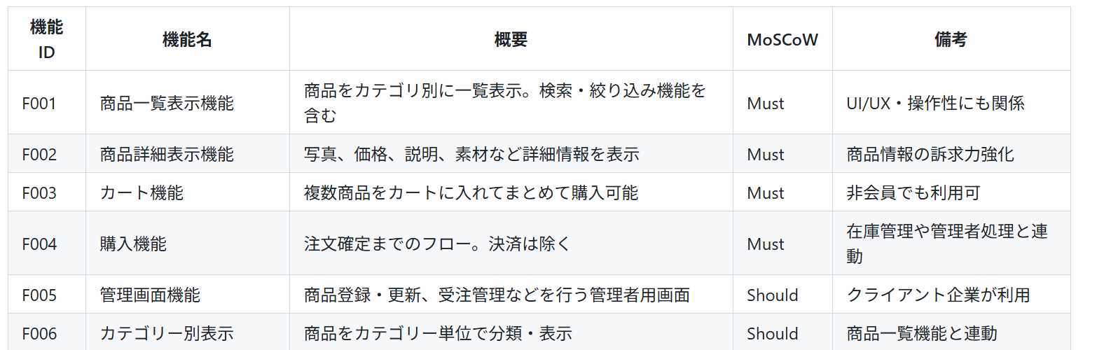
機能一覧

Slide 5
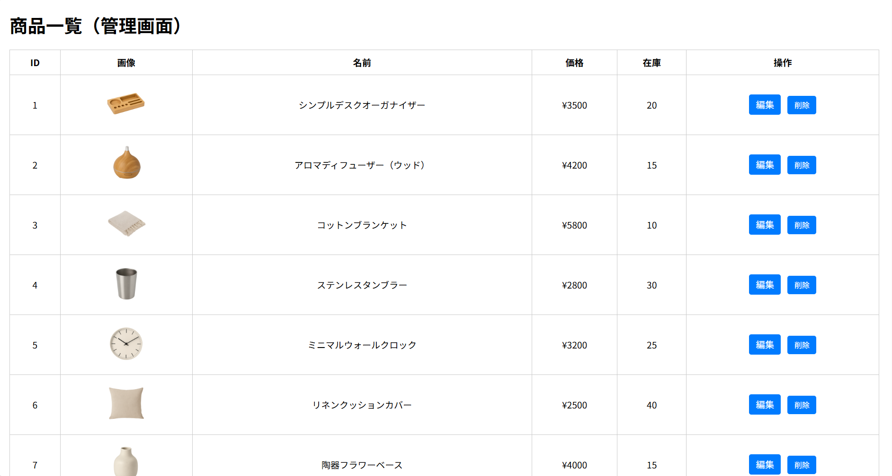
商品一覧

Slide 6
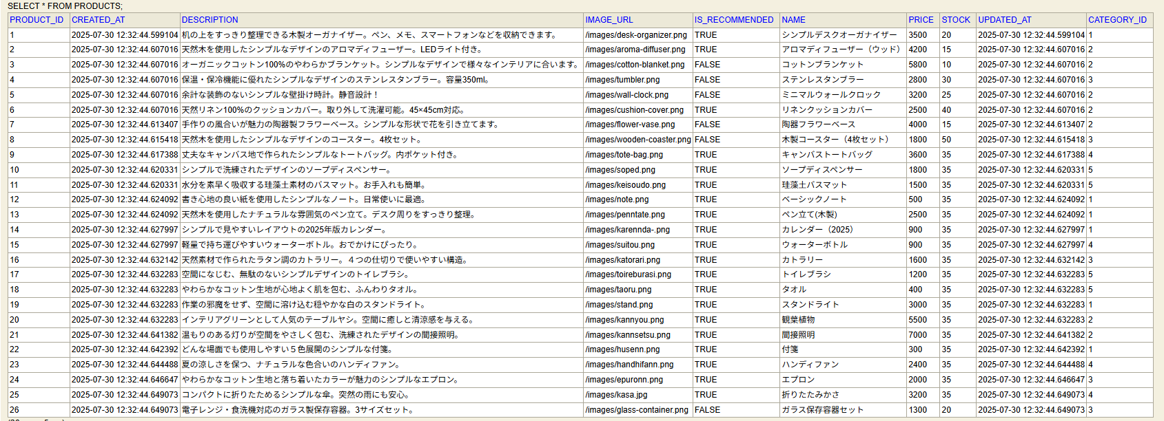
商品一覧

Slide 7
アーキテクチャ概要
Spring Boot
Java
JPA(Hibernate)
H2 Database
HTML/CSS/JavaScript(Bootstrap)
REST API

Slide 8
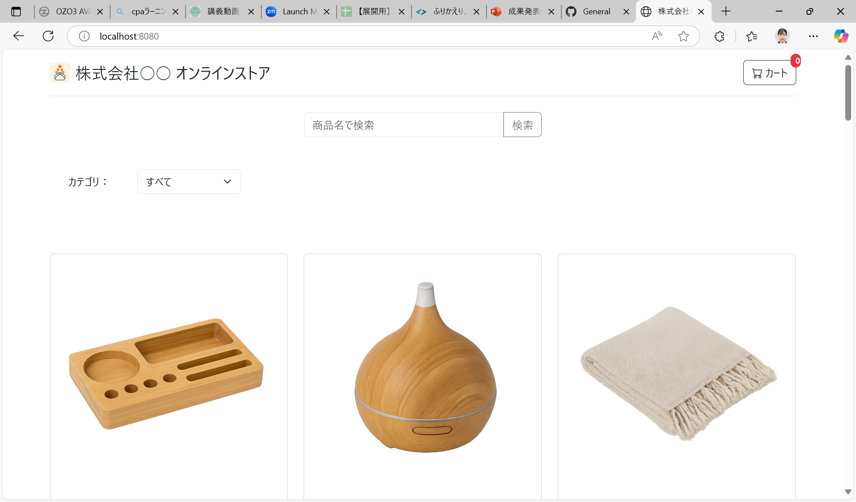
主要な画面フロー
商品一覧

Slide 9
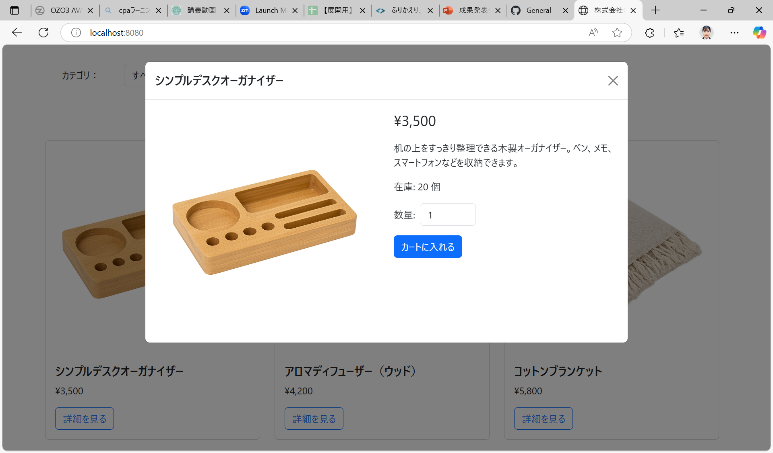
商品詳細

Slide 10
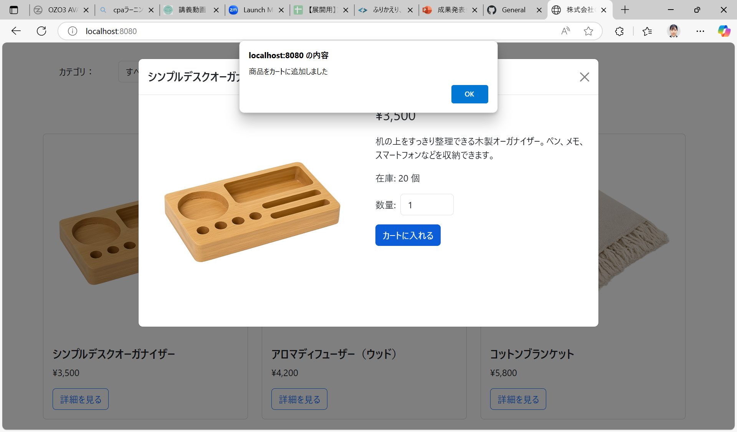
カート追加

Slide 11
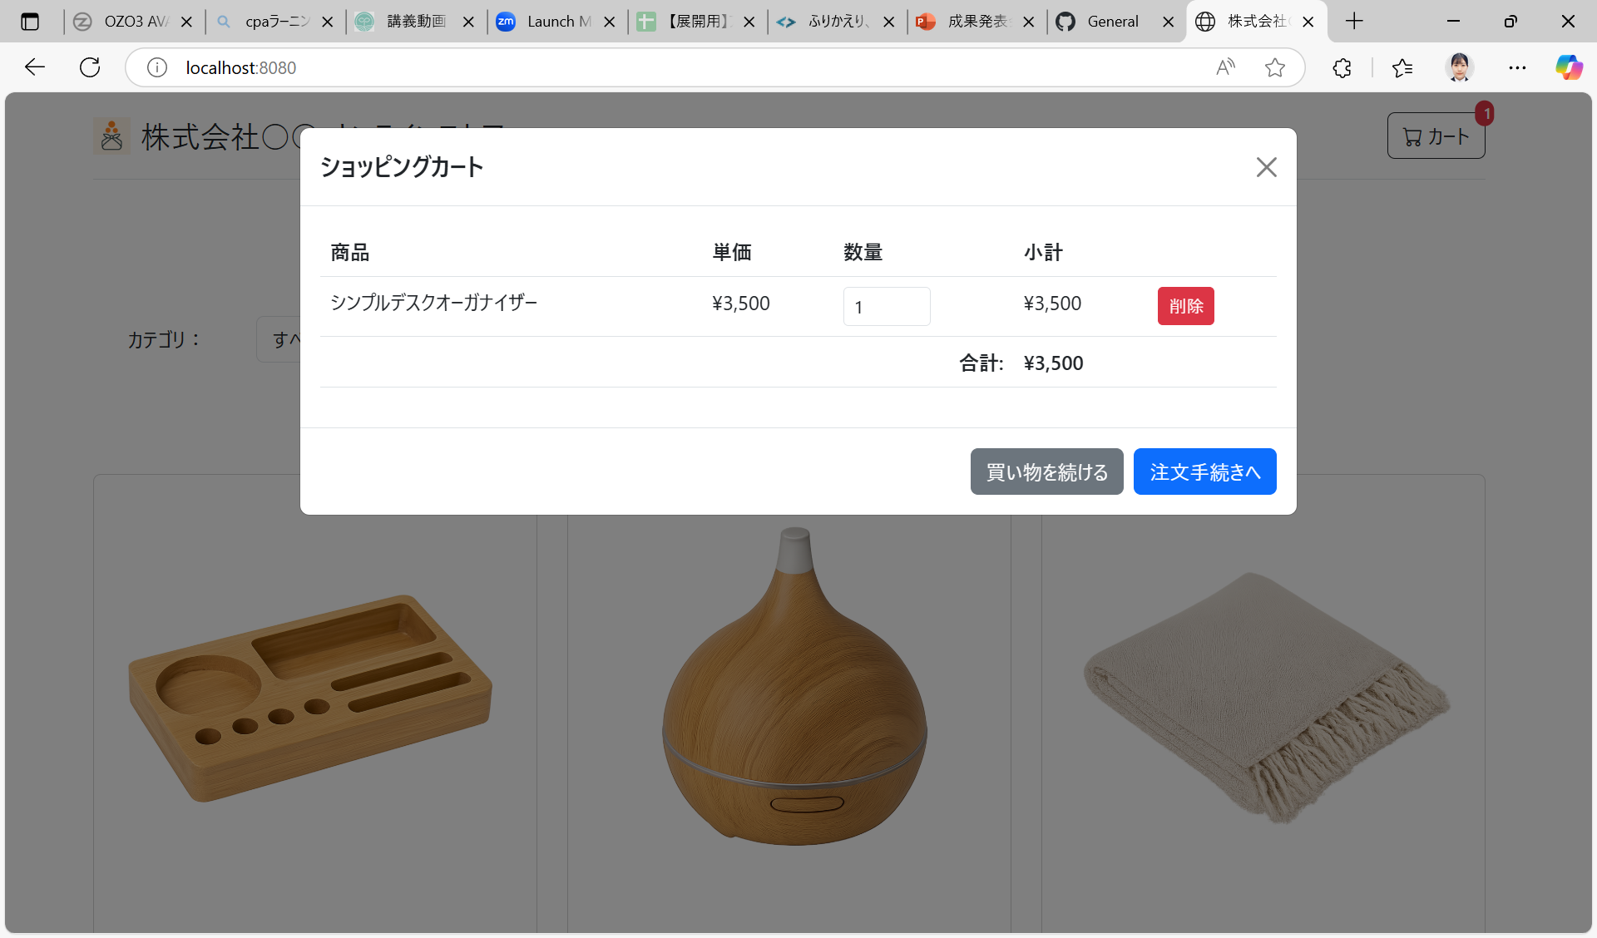
注文画面

Slide 12
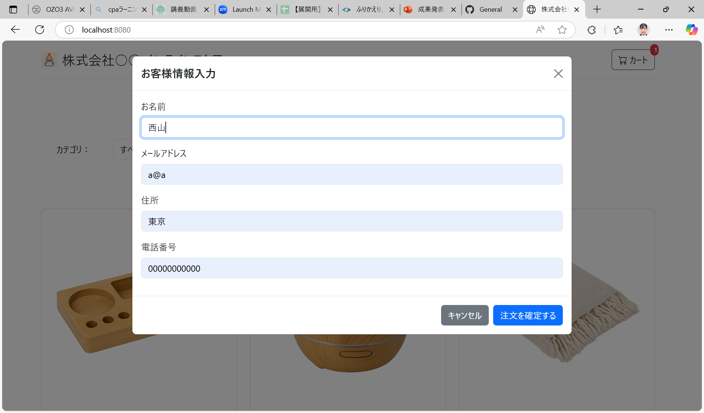
お客様情報入力

Slide 13
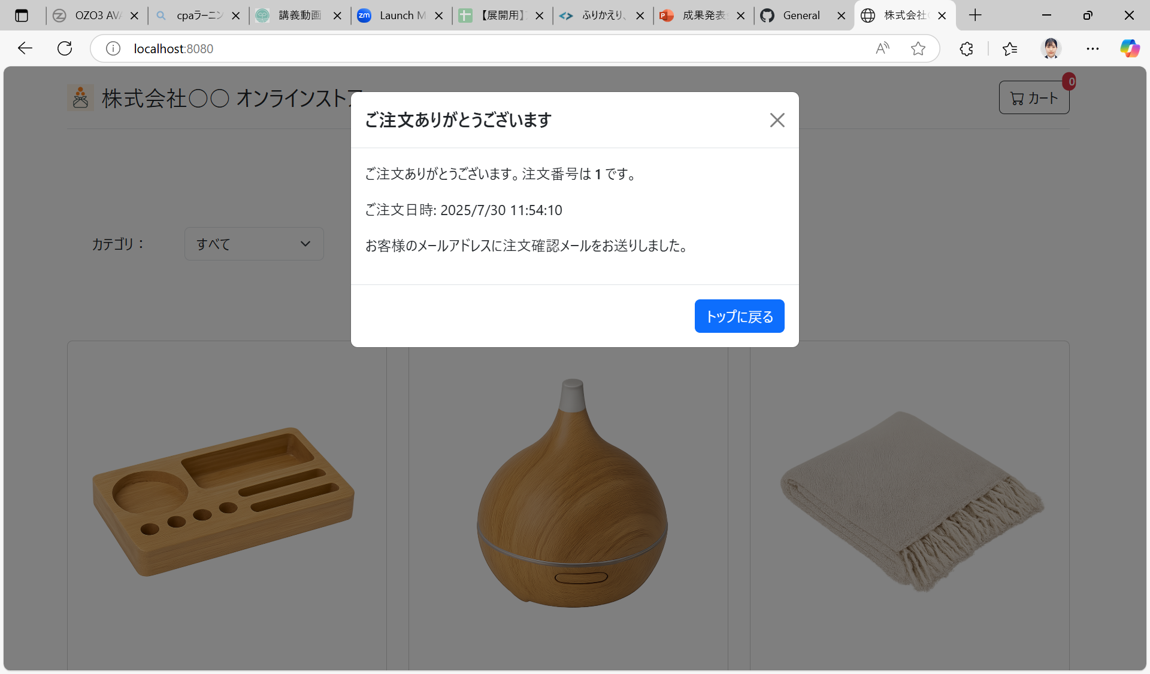
注文完了画面

Slide 14

商品一覧へ戻る

Slide 15
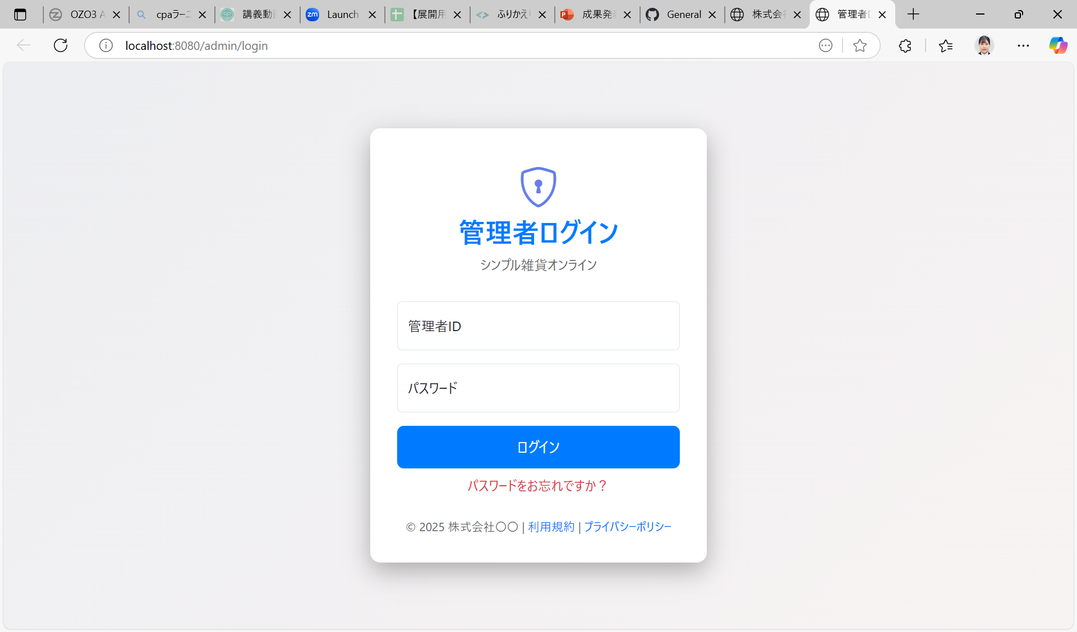
主要な画面フロー（管理者画面）
ログイン画面

Slide 16
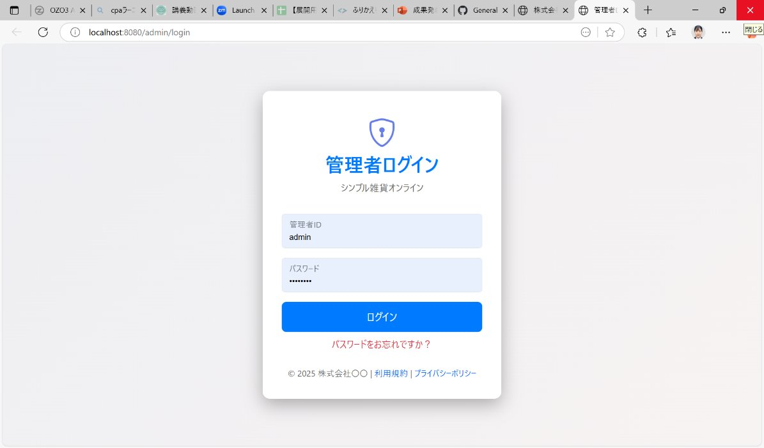
ID・パスワード入力

Slide 17
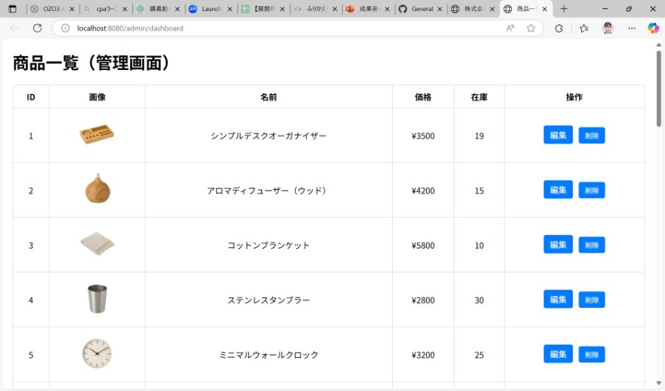
商品一覧画面

Slide 18
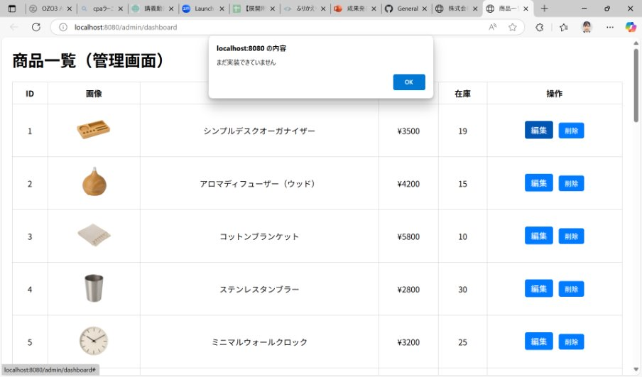
商品編集（未実装）

Slide 19
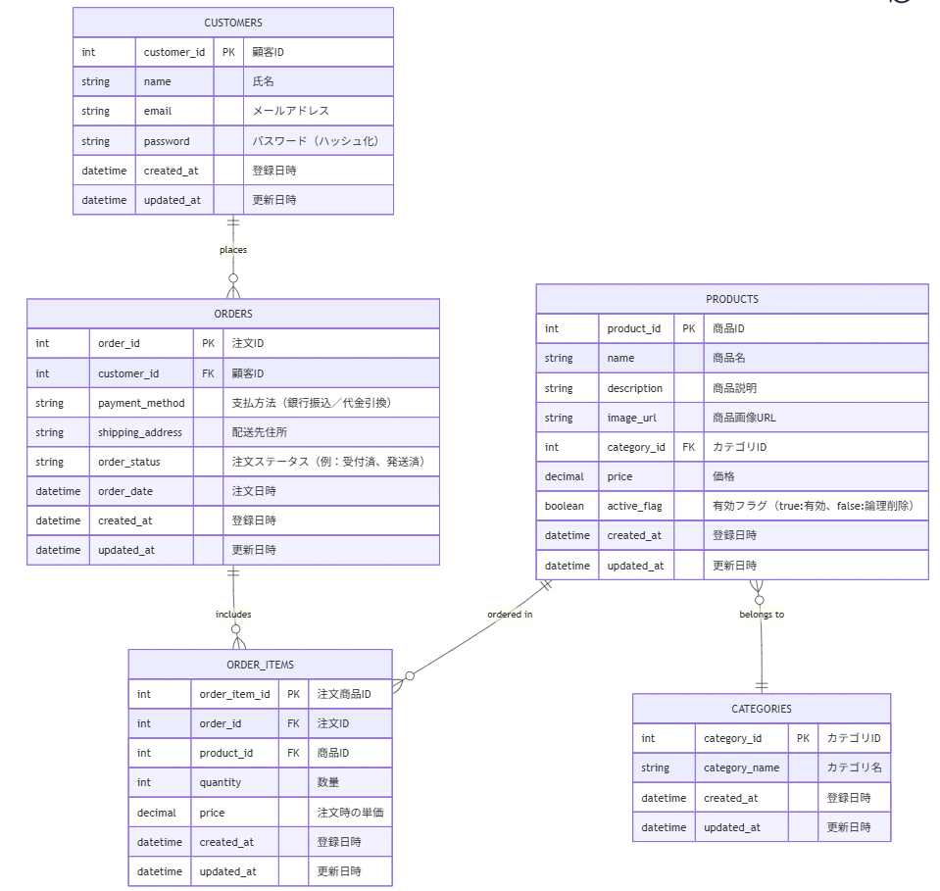
ER図

Slide 20
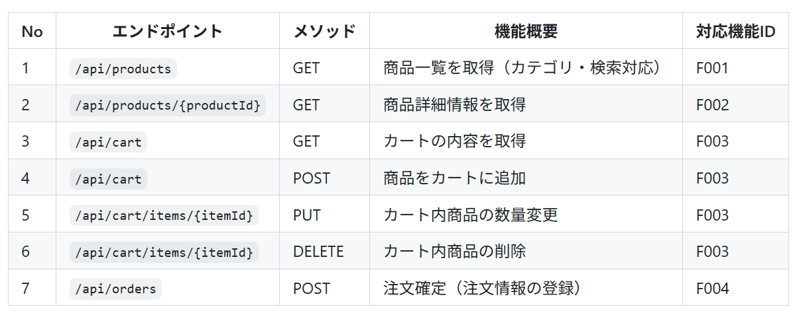
API設計
ポイント：実際の操作手順に即して一つ一つ漏れ落ちのないように記述し、網羅性を意識。​

Slide 21
テストの種類と方法
🌐 総合テスト（UI Tests）
Webブラウザ操作を通じてユーザーの操作シナリオ全体を確認し、実運用を想定した観点でシステム全体が正しく動作するかを検証
🔗 結合テスト（Integration Tests） 連携不備・例外処理の漏れを検出することを目的とし、ControllerからService、Repositoryへの連携を対象に、各コンポーネント間のデータの受け渡しと処理フローの整合性を確認
⚙️ 単体テスト（Unit Tests）
各レイヤーが持つ固有の責任に集中したテストを実施。モック化により外部依存を排除し、各レイヤーの純粋な機能のみを検証
UI Tests
Unit Tests
Integration Tests

Slide 22
単体テスト
Controller,Service,Repository単位で、単一機能に着目したテスト 依存する外部要素（DB、他サービス、APIなど）はモック化により分離し、各メソッドのロジックの正確性、例外処理、状態変化を高速かつ安定して検証する （例）CategoryControllerTest.java
対象クラス CategoryController
モック対象 CategoryService
認証処理 @WithMockUser によりSpring Securityを通過
検証内容 HTTPステータス、JSON内容、メソッド制限など

Slide 23
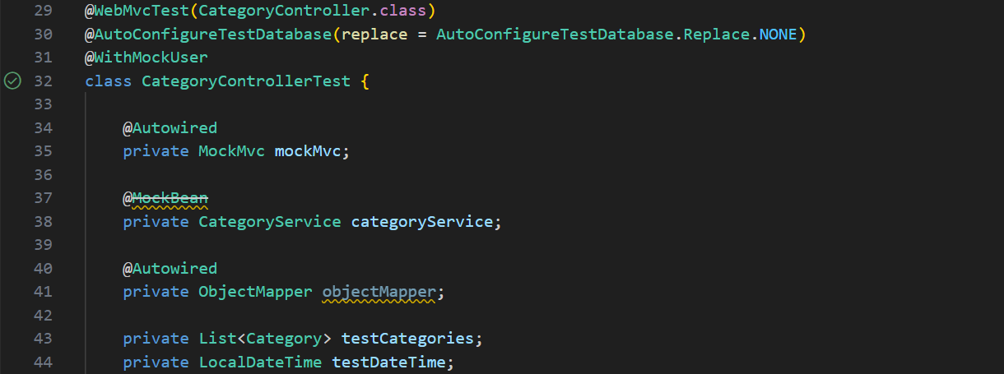
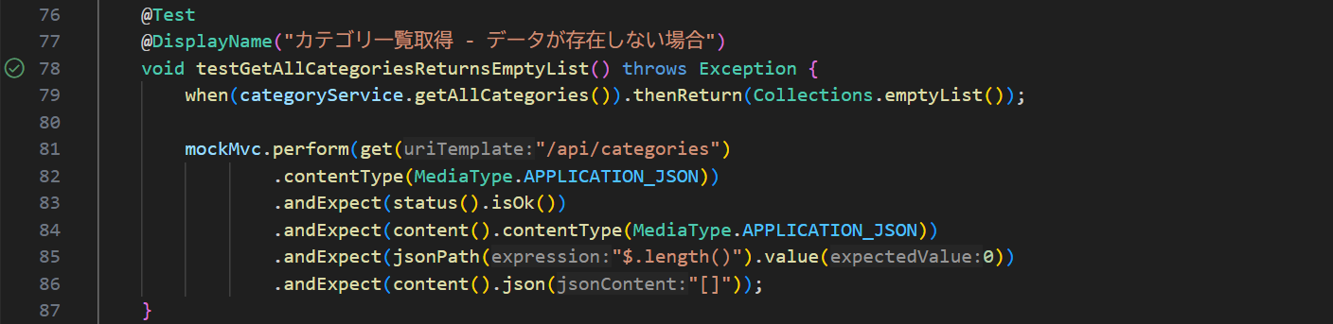

Slide 24
結合テスト
エンドポイント単位でのリクエスト送信
モックを使用せず、実DBにアクセスする形で実施
正常系：商品一覧取得、詳細取得、ログインなど
異常系：不正ID、未認証リクエスト、入力バリデーションなど
期待結果：HTTPステータス・レスポンス形式・DBの状態が仕様通りであること

Slide 25
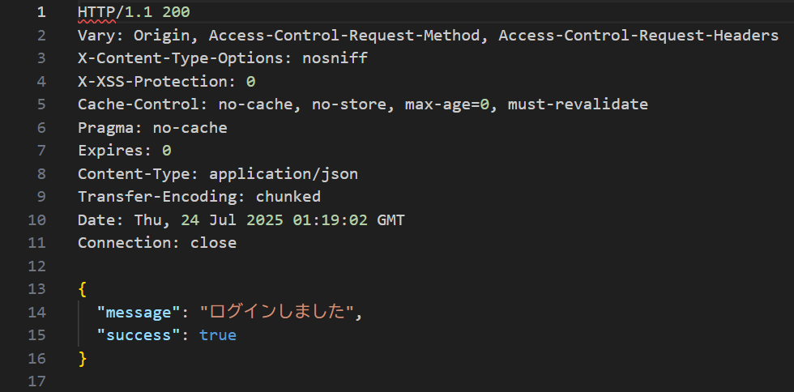
(例)管理者画面 ログイン成功（正常系） ・連携確認ポイント POST /admin/api/login,AdminService.authenticate → セッションにadmin保存
・期待結果 success:true JSON返却、セッションに管理者情報がセットされる

Slide 26
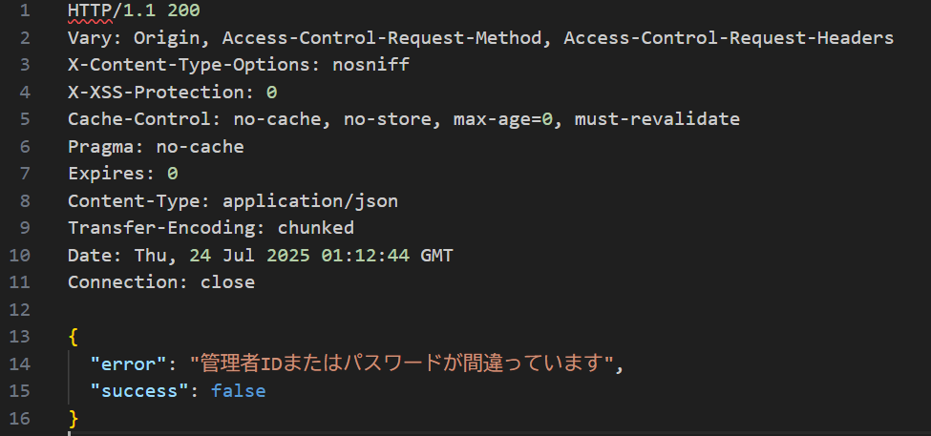
(例)管理者画面 不正なパスワードでログイン（異常系） ・連携確認ポイント POST /admin/api/login -> AdminController -> AdminService.authenticate() -> AdminRepository.findByUsername() -> BCryptPasswordEncoder.matches()
・期待結果 ログイン失敗レスポンス（success: false, error: "管理者IDまたはパスワードが間違っています"）が返却される。

Slide 27
総合テスト
使用ブラウザ：Google Chrome
チェック観点の例：
ログイン画面：正しいID/PWでログイン成功、不正入力でエラーメッセージ
商品一覧画面：初期表示確認、商品名リンクの遷移動作、価格ソート
商品詳細画面：商品情報表示、在庫なし時の表示確認
バリデーション：未入力時のエラーメッセージ、数値入力制限

Slide 28
(例) 非機能要件 ST-NF-004
テスト観点 大量の商品データが存在する場合でも、商品一覧API
(/api/products) の応答時間が許容範囲内であること
前提条件 大量商品データ
操作手順 1. (性能テストツールを使用) 商品一覧APIにリクエストを送信
し、応答時間を測定する。
期待結果 1. スクリプトが実行されず、アラートが表示されないこと。
2. 入力されたスクリプトが無害化されてDBに保存されるか、
バリデーションエラーとなること。
3. (もし入力値が画面に再表示される場合) スクリプトが、 エスケープ処理されて表示されること。

Slide 29
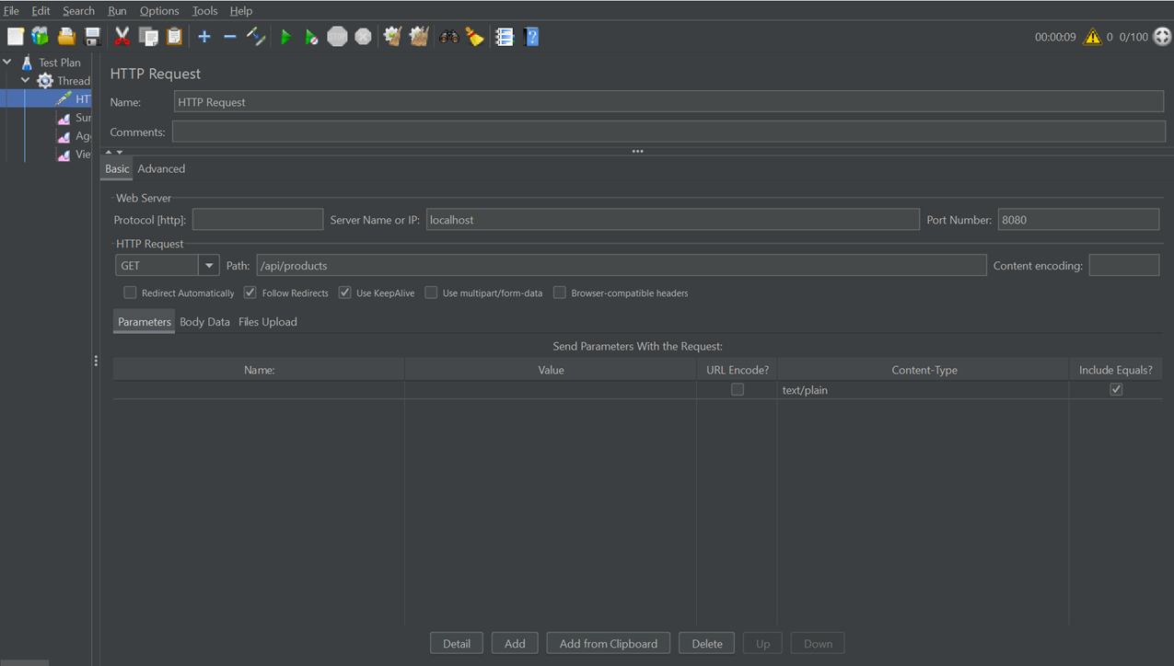

Slide 30
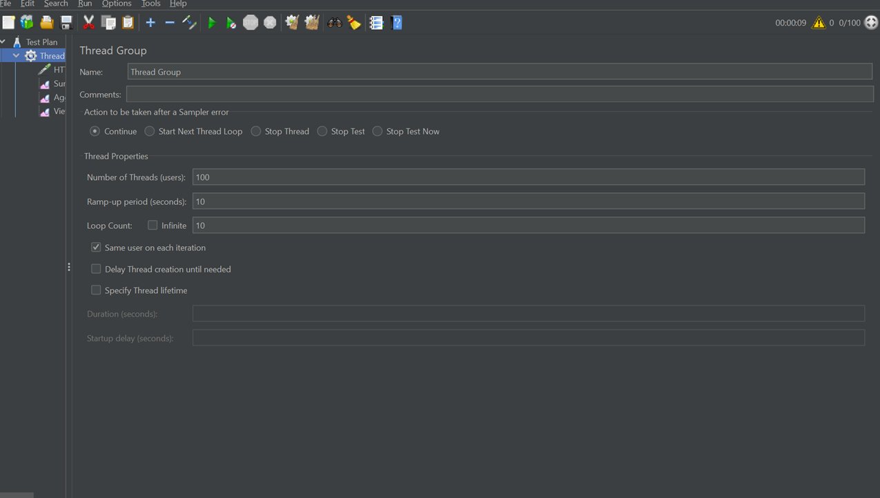

Slide 31
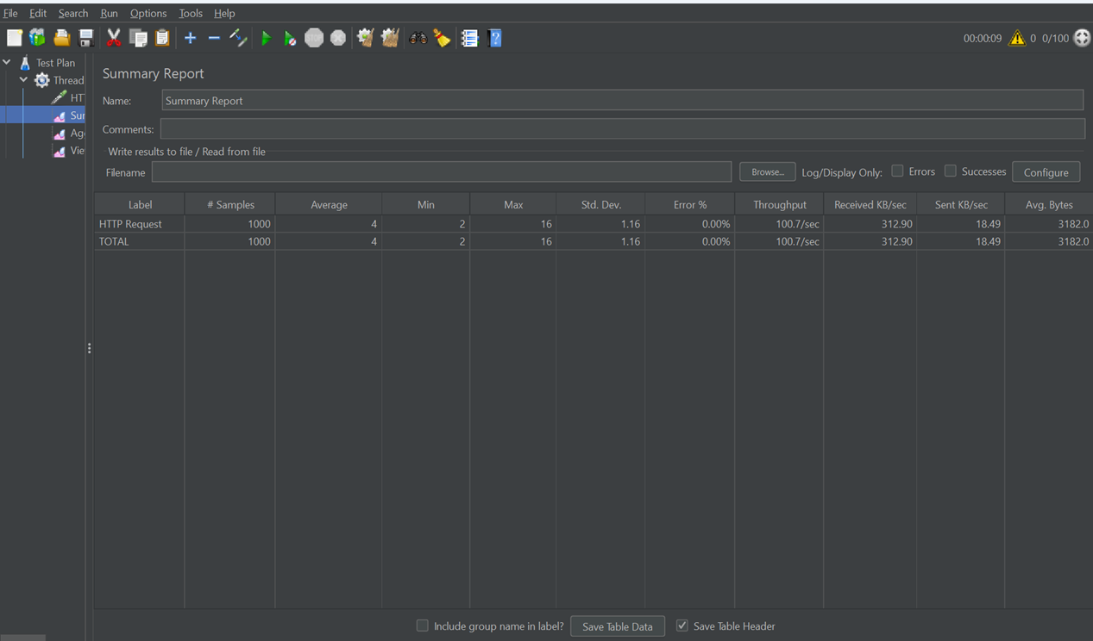

Slide 32
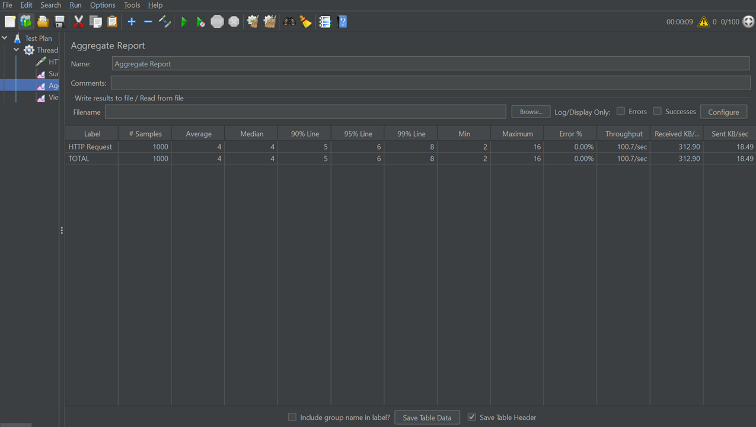

Slide 33
ふりかえり
KPT概要
Keep（良かったこと、続けたいこと）
すべてのフェーズにおいて走り出しが早かったこと。そのおかげでプログラミングなどの時間を要するフェーズもおおむね順調に進めることができた。
なんでも挑戦してみようという気持ちで取り組めたこと
わからないことに対する質問、解決の速さ
役割分担をしっかり行うことで、個人の作業に集中できたこと

Slide 34
ふりかえり
Problem（問題点・課題）
コミュニケーション
全員がミーティングに参加できていなかった時があった
ミーティングで何も話さない人がいた
役割分担
各自の作業量に偏りがあった
認識違いにより二人でそれぞれ同じ作業をしてしまうことがあった
明確なビジョンの不足
上流工程のドキュメントの質が低いために下流工程での成果物との差に矛盾が生じることがあった

Slide 35
ふりかえり
Try（次に試したいこと、改善案）
コミュニケーション系
定時ミーティングの開催
自分の進捗状況を明確に言語化できるようにしておく
役割分担
さらなる作業の細分化(機能ごとのざっくりとした分担ではなく、それぞれの機能でどんな作業が必要なのかのリストを作成することで各自の作業量を可視化できるようにしておく)
進捗状況をExcel等の表で管理してメンバー間で共有
明確なビジョンの不足
要件定義書や基本設計書等の上流工程でのドキュメントの品質を高める
常に完成形の成果物を意識しそれをグループ内で共有しながら作業に取り組む

Slide 36
ふりかえり
困難だった点
それぞれの工程での作業内容と目的をメンバー全員で把握すること
設計書に記載すべき事項の粒度（抽象度）の設定
プログラミングでのコード作成
テスト工程において、あらゆる事象を想定したテストケースの作成
プロジェクト管理での工夫
作業リストの作成（チャット上）
チャットでのこまめな進捗報告

Slide 37
今後の展望・改善提案
追加開発するなら実装したい機能
管理者画面での編集機能（商品追加・削除）
顧客向けのログイン機能（マイページ）
課題に対する具体的な改善策（進捗管理に関して）
進捗管理表をExcelファイルで作成
表内の作業内容を細分化し、メンバー各自がこまめに更新
進捗状況をリアルタイムで共有できる体制の構築

